Slide 1
Тема урока: «Орган зрения и зрительный анализатор»

Slide 2
Этот орган можно сравнить с окном в окружающий мир. Примерно 70% всей информации мы получаем с его помощью. Ещё Г. Гельмгольц считал, что его моделью является фотокамера.

Slide 4
Внешнее строение глаза

Slide 5
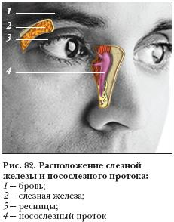
Слёзная железа

Slide 6
Внутреннее строение глаза

Slide 7
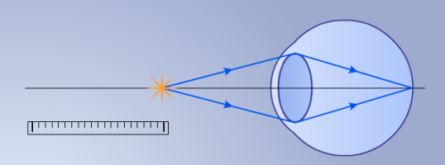
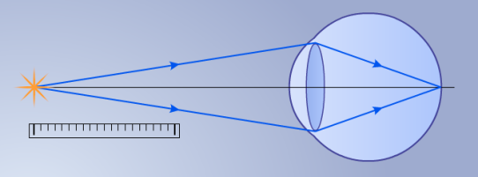
Аккомодация хрусталика
Аккомодация – это способность глаза хорошо видеть предметы, расположенные от нас на разном расстоянии.
Если мы смотрим вдаль, хрусталик становится более плоским; если рассматриваем предметы вблизи — более выпуклым. Благодаря этому хрусталик направляет лучи строго на сетчатку. Он фокусирует изображение на ней.

Slide 8
Строение зрительного анализатора
Периферический отдел
1 – сетчатка
Проводниковый отдел
2 - зрительные нервы
Центральный отдел
3 – зрительная зона коры больших полушарий
Зрительный анализатор обеспечивает восприятие величины, формы, цвета предметов, их взаимное расположение и расстояние между ними.

Slide 9
Изображение на сетчатке и зрительный образ

Slide 10
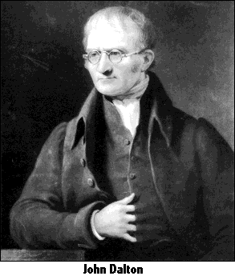
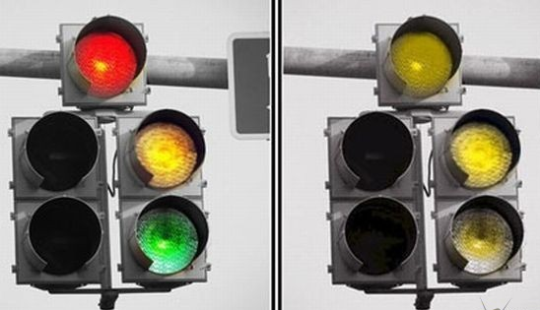
Дальтонизм
Джон Дальтон

Slide 11
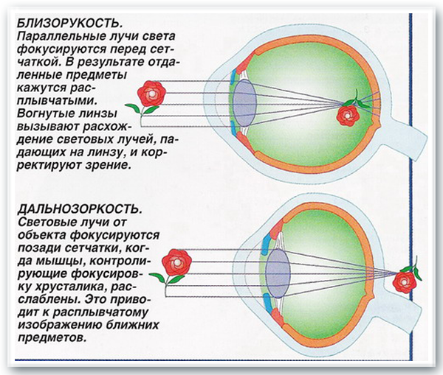
Близорукость и дальнозоркость

Slide 12
Физзарядка для глаз
1.Крепко зажмурить глаза, на 3 – 5 сек., а затем открыть их 3 – 5сек. Повторить 6 – 8 раз.
Это упражнение укрепляет мышцы век, способствует улучшению кровообращения и расслаблению мышц глаз.
2. Быстрое моргание в течение 10 -15 сек. Способствует улучшению кровообращения.
3. Вращайте глазами, стараясь как можно больше увидеть по сторонам. И глаза быстро «сбросят» усталость.

Slide 13
Закрепление
Решение биологических задач
Задача №1.
Человек ночью вышел из освещенного помещения на улицу, в кромешную темноту, где ничего не было видно. Однако через некоторое время он стал различать очертания домов, деревьев и кустов, а потом увидел тропинку. Дайте объяснение этому явлению.
Правильный ответ: В условиях хорошего освещения человек воспринимает световое изображение колбочками, в темноте цветное восприятие затухает, и действуют палочки – клетки “ночного” зрения, которые обладают высокой чувствительностью. Приспособление (адаптация) к темноте происходит не сразу, и необходимо время для восстановления зрительного пигмента (родопсина), так как при дневном зрении в палочках его нет.

Slide 14
Закрепление
Решение биологических задач.
Задача № 2.
Есть люди, которые утверждают, что им доводилось наблюдать “видения”, однако современная наука доказывает, что никаких “видений” не существует. Объясните с научной точки зрения, возможны ли подобные явления.
Правильный ответ: Возникновение видений связано с определенным психическим состоянием человека, когда под влиянием психического напряжения (вечером в заброшенном парке, темной улице), или внушения (рассказ о страшном), или действия веществ (ядов), в зрительных зонах коры больших полушарий возникает сильное возбуждение. Это приводит к возникновению зрительных образов (видений). Палочки и колбочки сетчатки при этом не возбуждаются, так как в реальности объекта не существует.

Slide 15
Домашнее задание
§ 46; ответить на вопросы.
Творческое задание: составить 1 – 2 ребуса по теме «Орган зрения и зрительный анализатор».

Slide 16
Спасибо за внимание!

